Slide 1

Верность родной земле.
Подготовили: М.А. Лебедева
З.Ж. Муханова

Slide 2
Актуальность .
Огромные изменения произошли в нашей стране за последние годы. Это касается нравственных ценностей, отношения к событиям нашей истории. У детей искажены представления о патриотизме, доброте, великодушии. Изменилось и отношение людей к Родине. Сегодня материальные ценности доминируют над духовными. Наши дети уже не мечтают стать доблестными войнами и не считают защиту своей Родины - священным долгом. День Защитника Отечества уже не ассоциируется с вооруженными силами. Этот день постепенно превратился в праздник, равносильный международному женскому дню.
Именно нравственно-патриотическое воспитание является одним из важнейших элементов общественного сознания, именно в этом основа жизнеспособности любого общества и государства, преемственности поколений.

Slide 3
Этот проект является отличной возможность воспитать чувство гордости за свой народ, за армию, Родину. Вызвать желание быть похожими на смелых и отважных воинов своей страны.
Проблема: - какими были первые защитники земли русской?- Что такое былины?; - Как они возникли? Недостаточная информированность детей о первых защитниках русской земли.
Предполагаемый результат: - создание развивающих игр «Богатыри земли русской», «Сложи картинку», «Собери богатыря в дорогу». - Оформление альбома рисунков «Богатыри земли русской». - Итоговое занятие на тему «Славные, могучие русские богатыри» -Оформление в папке страницы

Slide 4
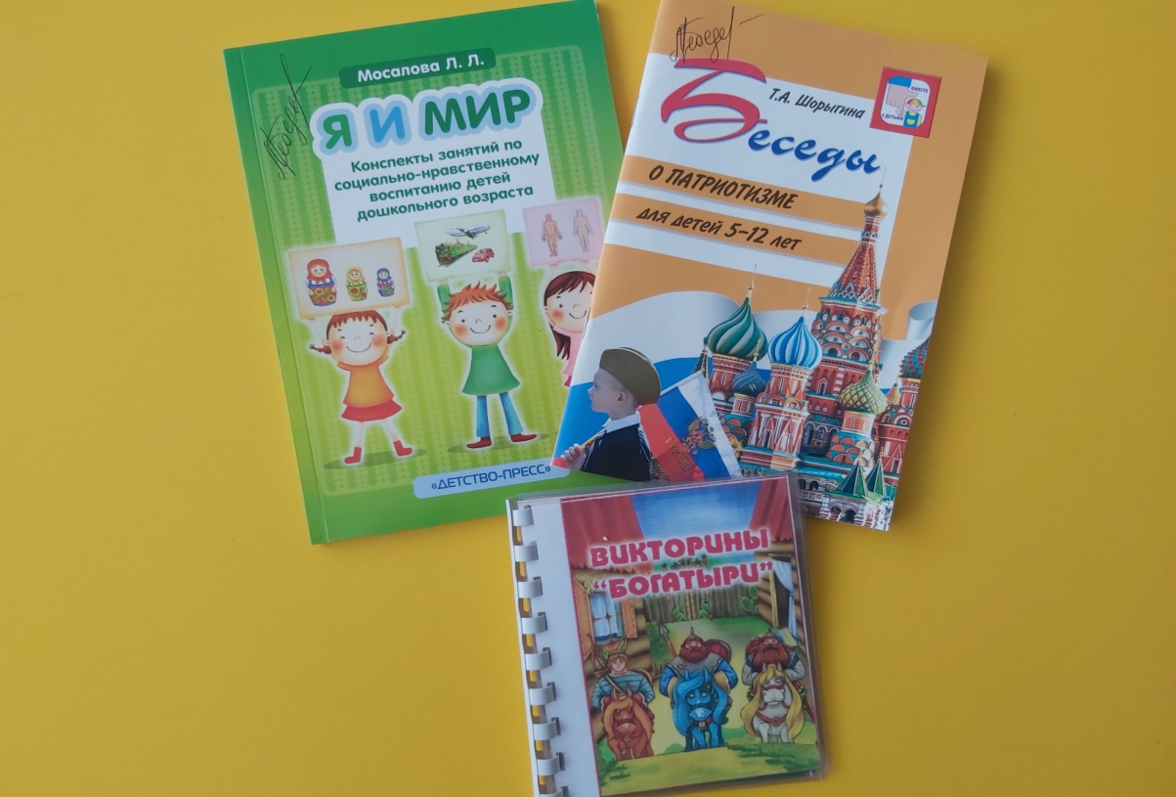

1этап – Подготовительный
1) Анкетирование родителей (выявить, знакомят ли родители детей с былинами, былинными героями, обсуждают ли прочитанные произведения). 2) Оформление консультации в родительском уголке «Патриотическое воспитание детей дошкольного возраста».
3) Подбор материалов, книг, иллюстраций, картин, изготовление игр, атрибутов.
4) Опрос-анкета с детьми на тему: «Что такое Родина»

Slide 5
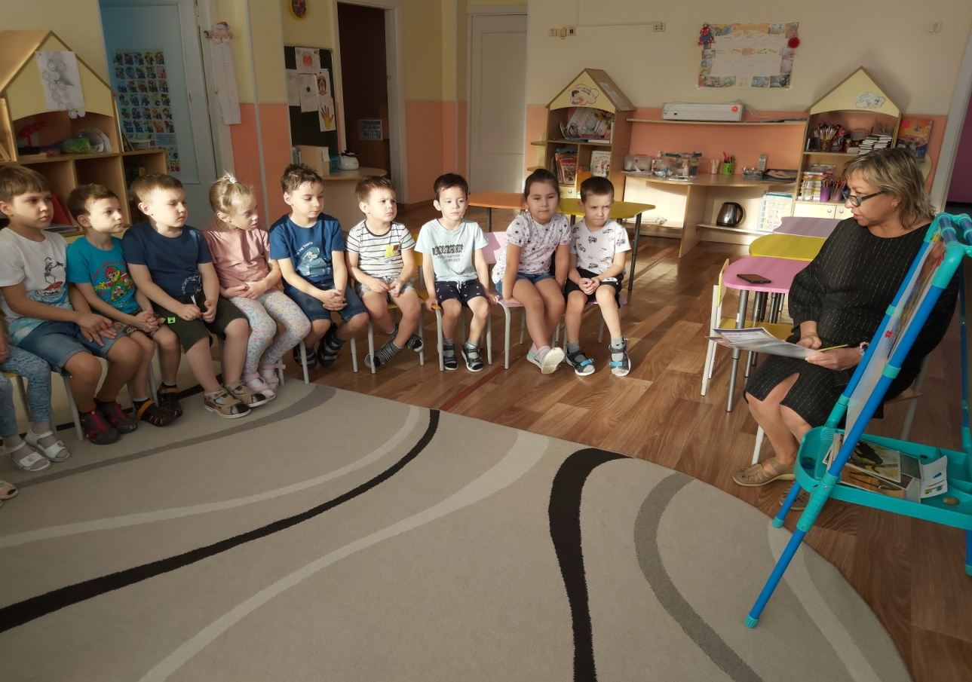
2этап – Основной II этап проекта (основной)
Перспективный план работы по реализации проекта
Беседы: «Былинные богатыри – славные защитники родной земли», «Преданья старины глубокой», «На героя и слава бежит» во время которых ребята познакомились с понятием «былина», историей создания былин, оружием и доспехами богатыря, былинными конями, пословицами о богатырях, смелости и чести, отгадывали загадки, играли в игры

Slide 6
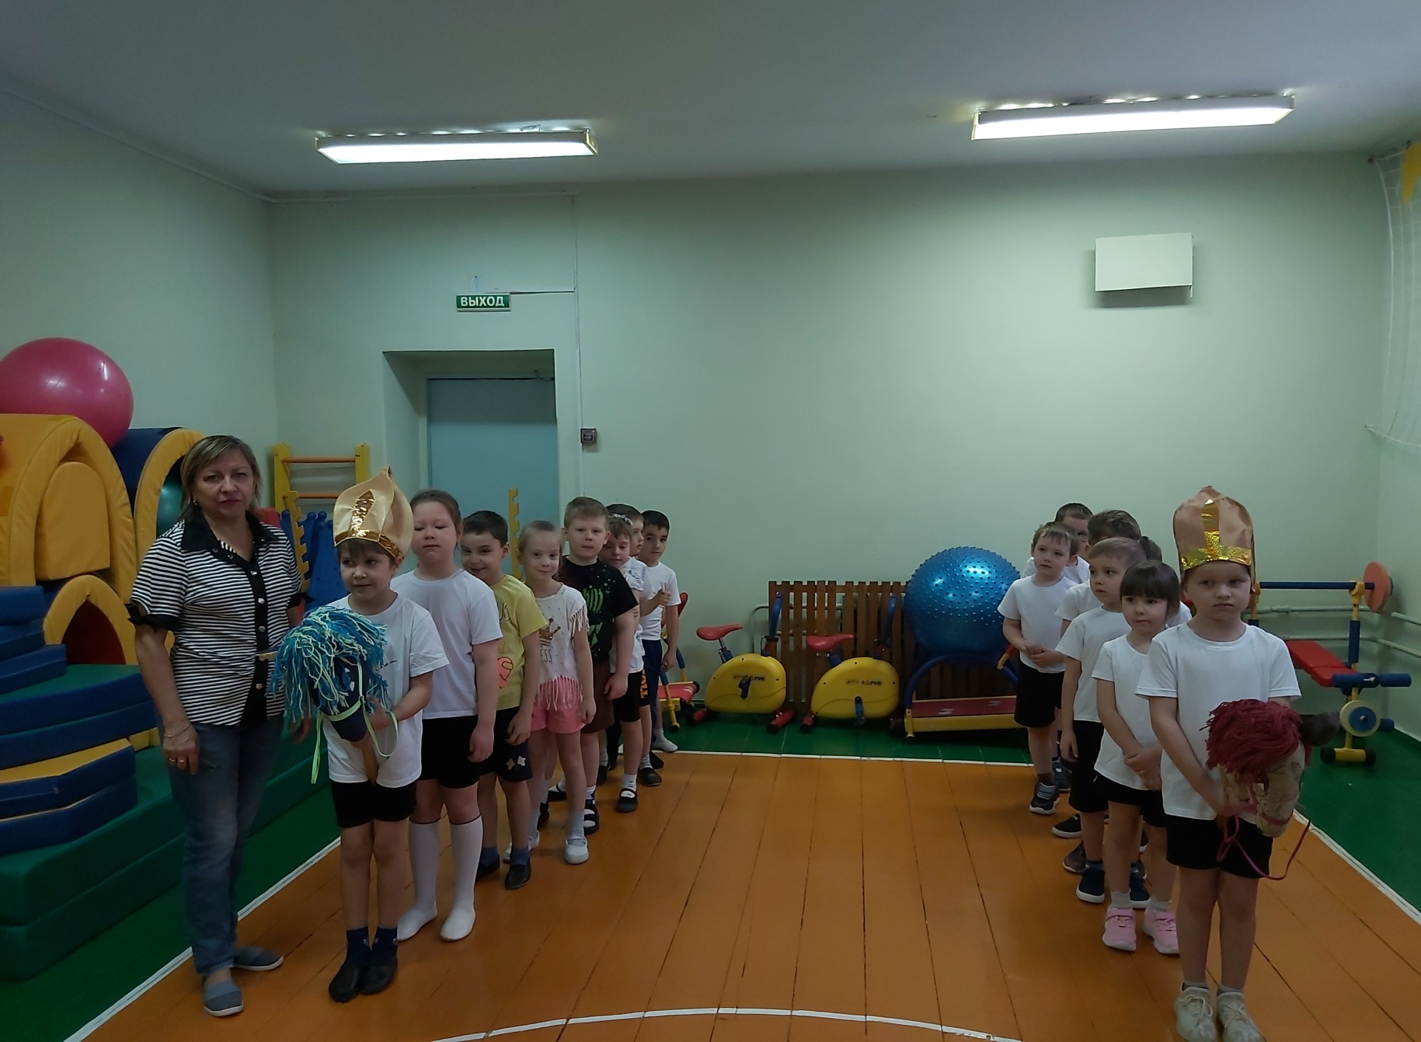

Slide 7
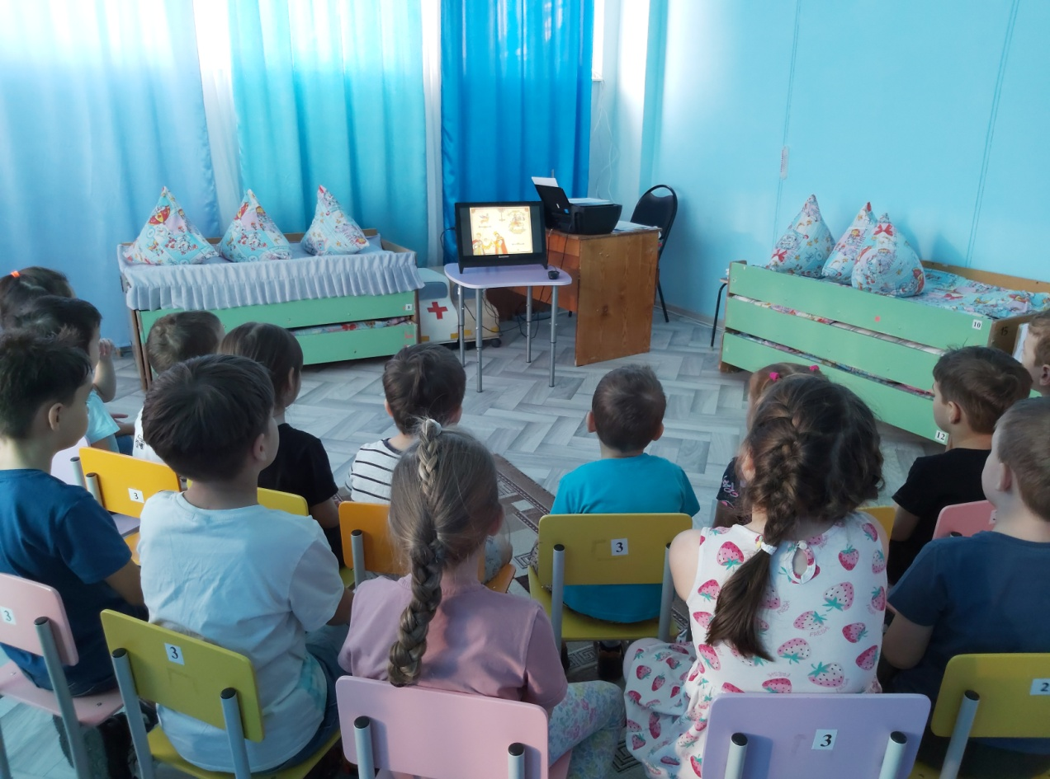
Познакомились с картиной В. М. Васнецова «Богатыри». • Провели компьютерную презентацию «Богатыри земли русской». • Дидактические игры «Собери богатыря в дорогу», «Сложи картинку», «Узнай богатыря по описанию, по отрывку из былины», «Покажи путь богатырю»

Slide 8
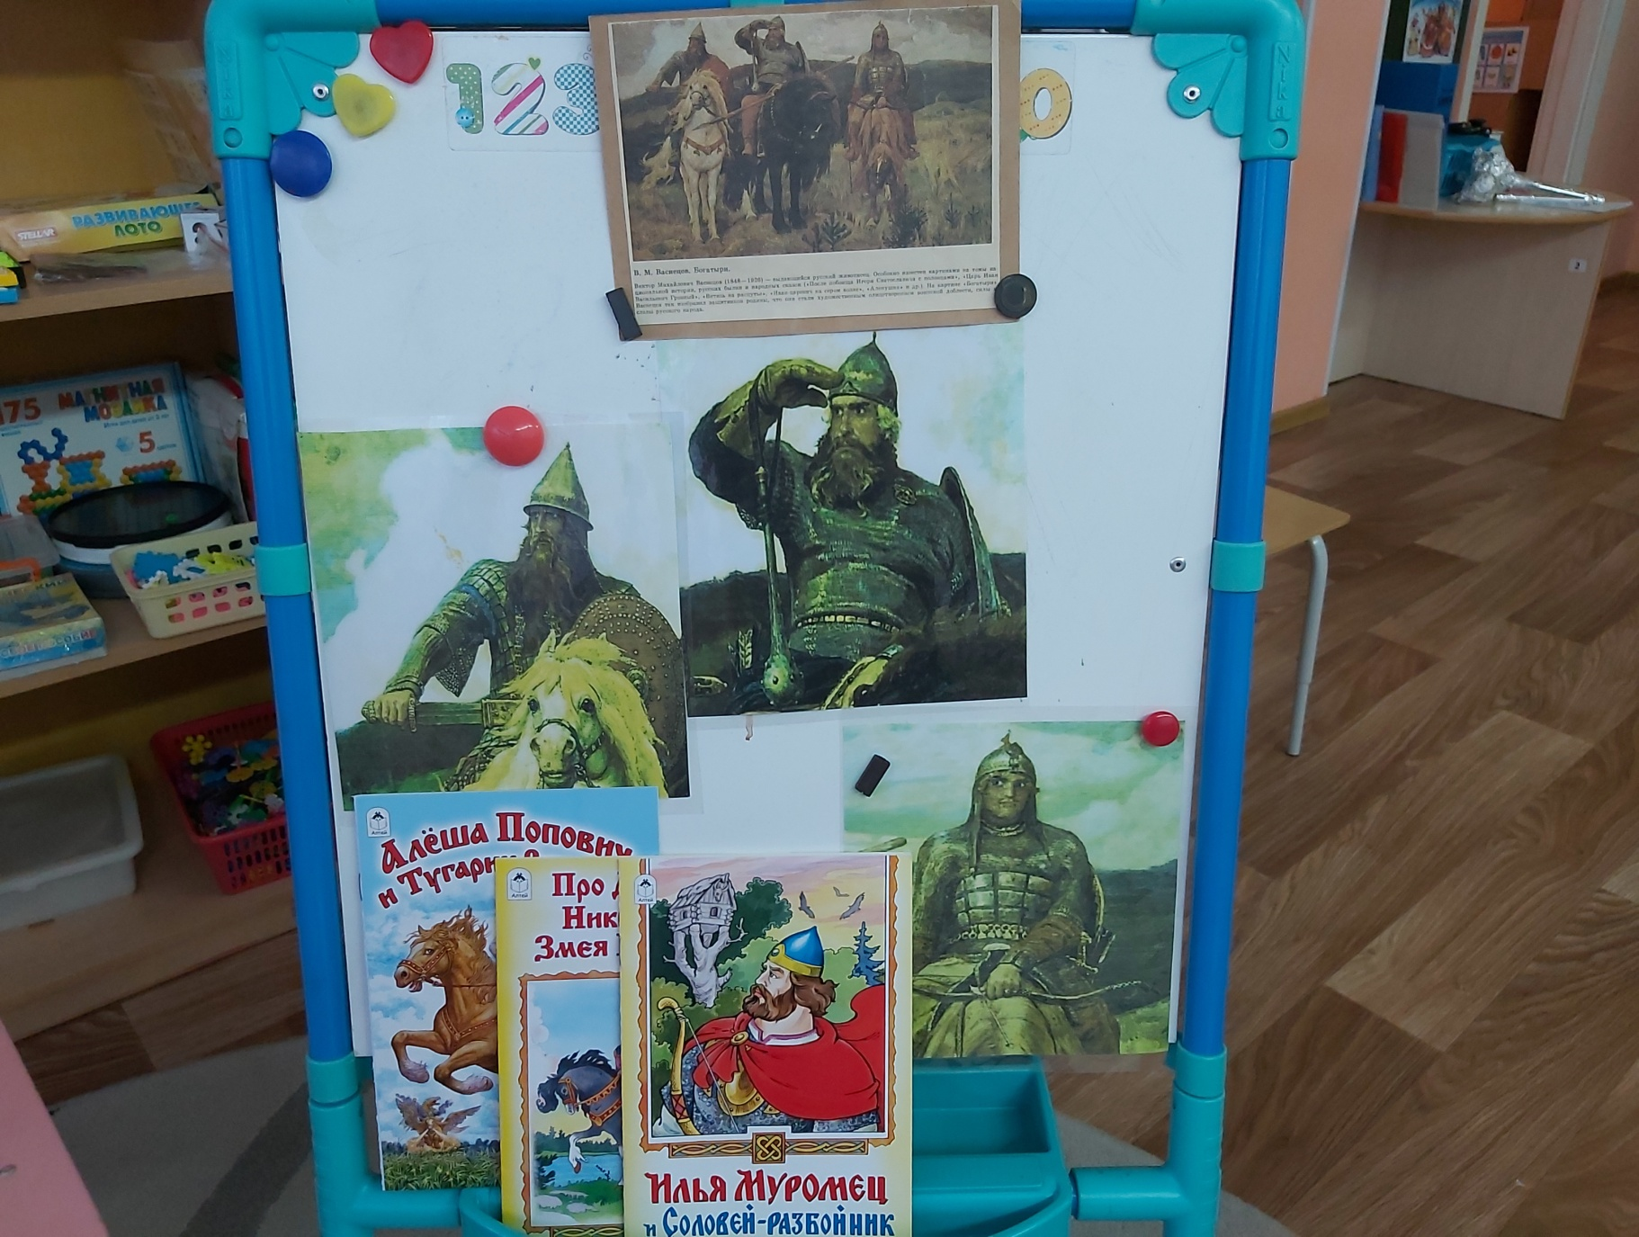

Slide 9
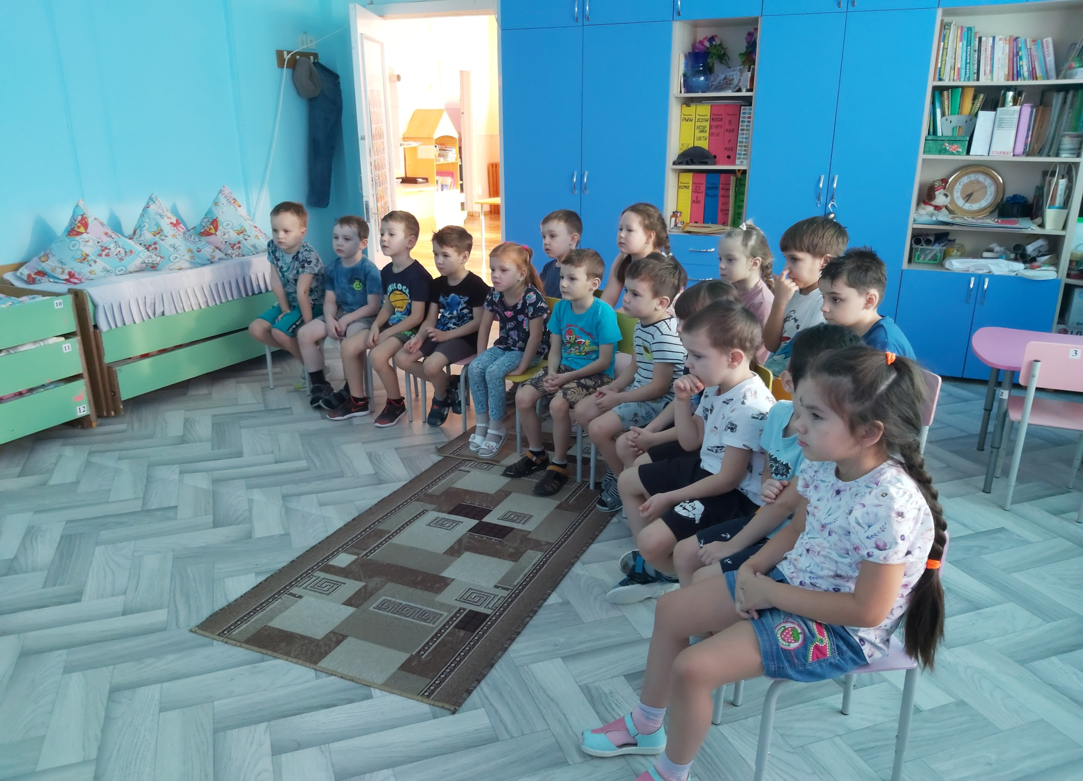

Slide 10
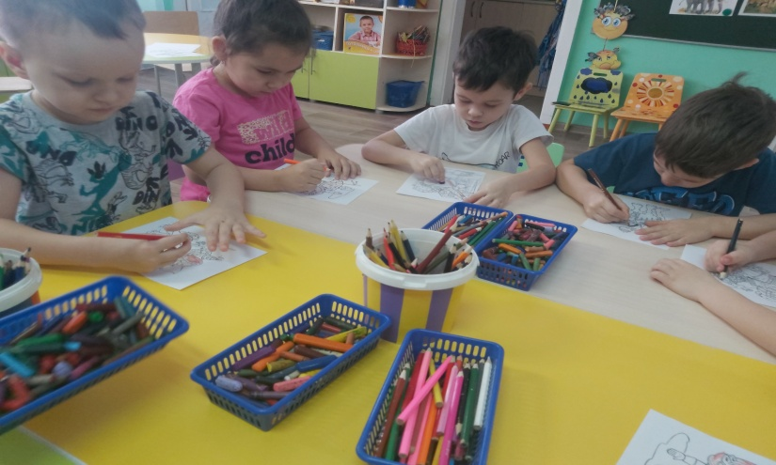
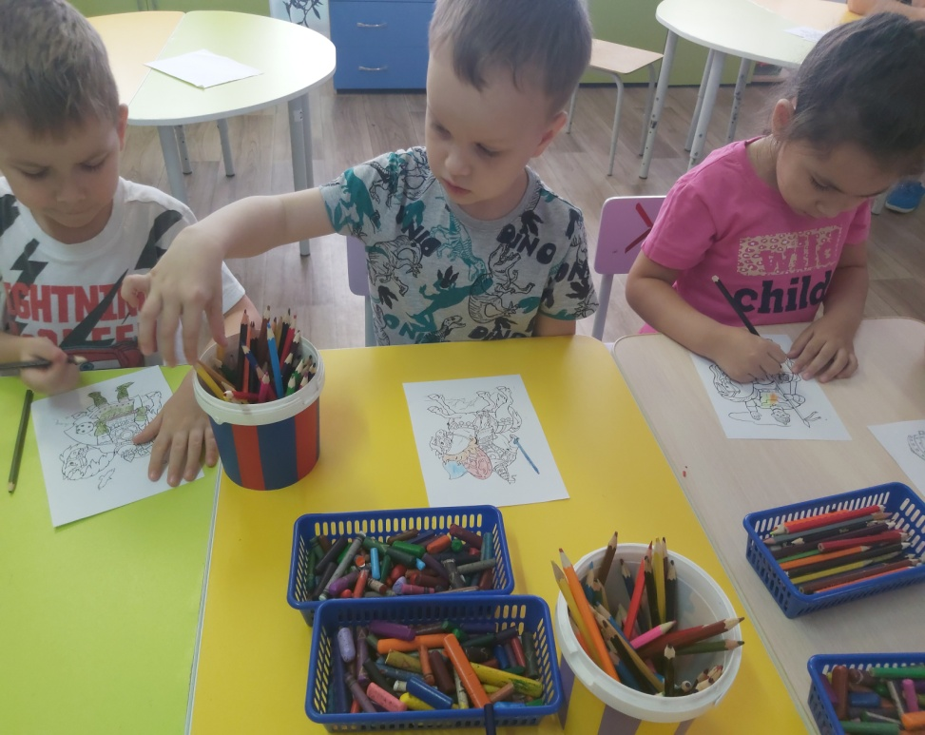
Чтение былин. «Илья Муромец», «Добрыня Никитич и змей», «Алеша Попович и Тугарин Змеевич», «Илья Муромец, Добрыня Никитичи Алеша Попович». Раскрасить страницу альбома «Славный могучий богатырь»

Slide 11
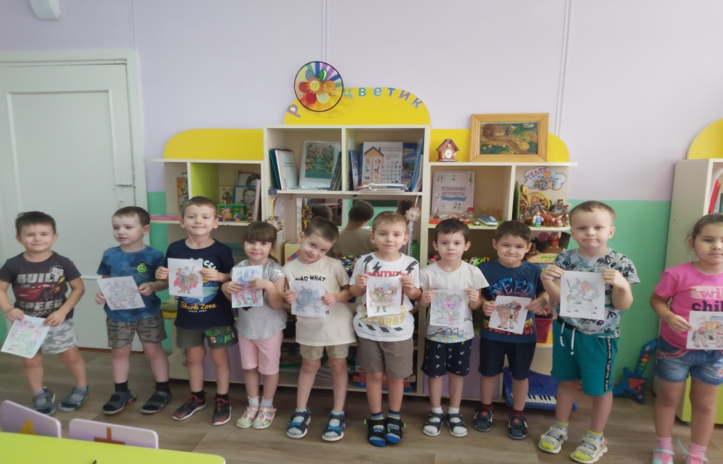
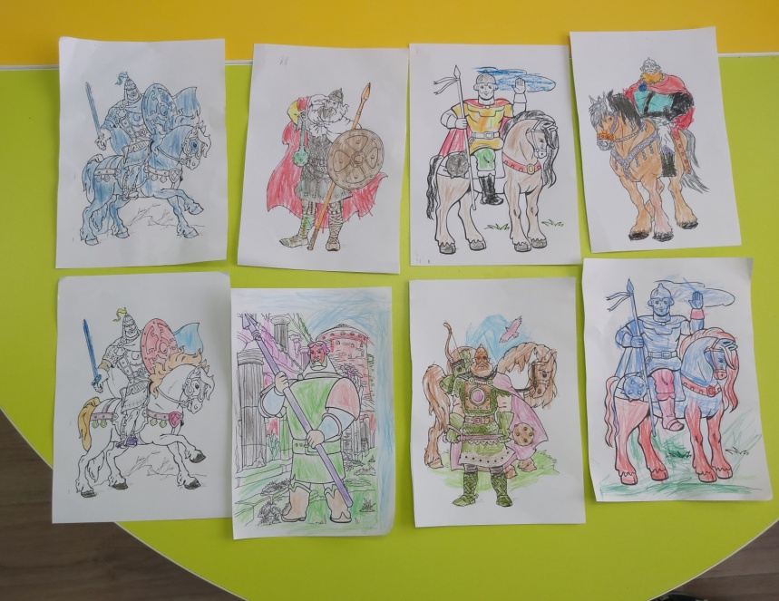
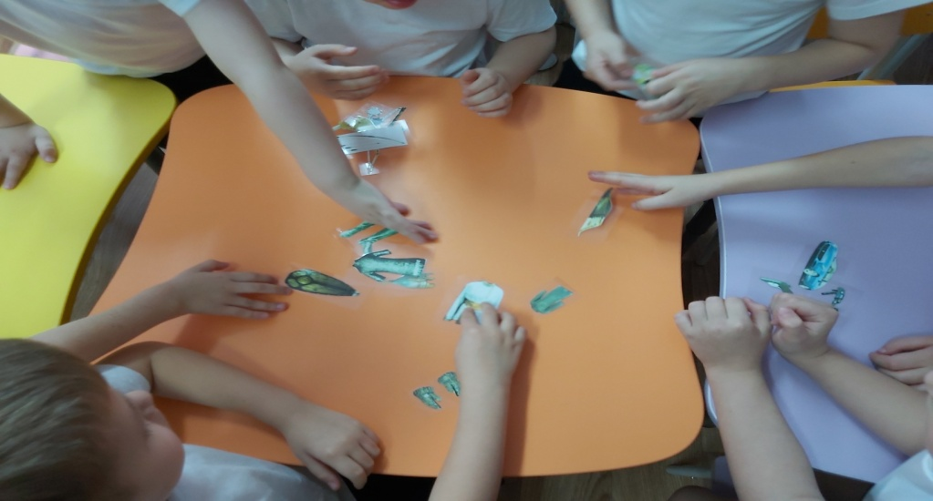
Продуктивные виды деятельности: рисование «Укрась щит и меч», «Богатыри», раскрашивание раскрасок о богатырях, лепка «Богатырский конь», «Богатыри земли русской», конструирование из бумаги «Богатырский щит», аппликация «Славный богатырь»

Slide 12
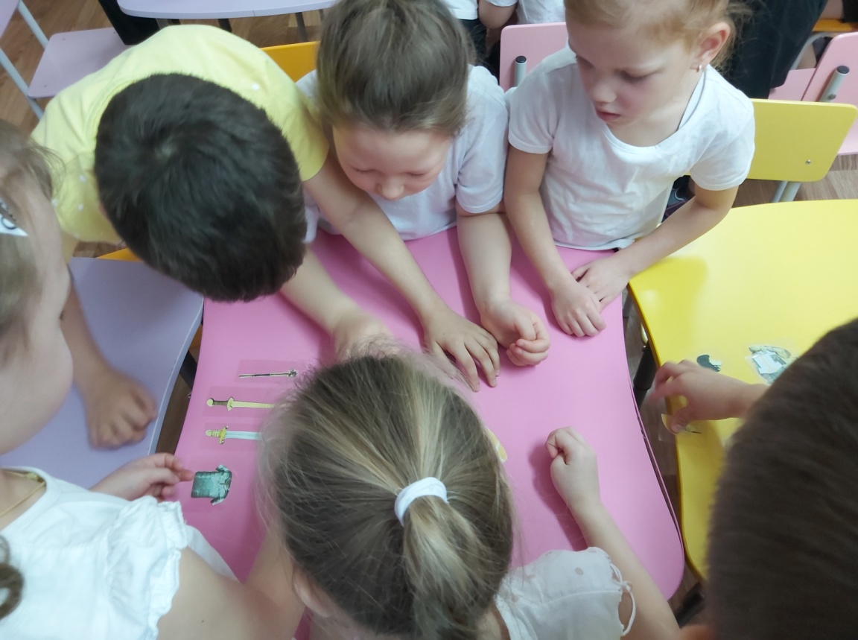
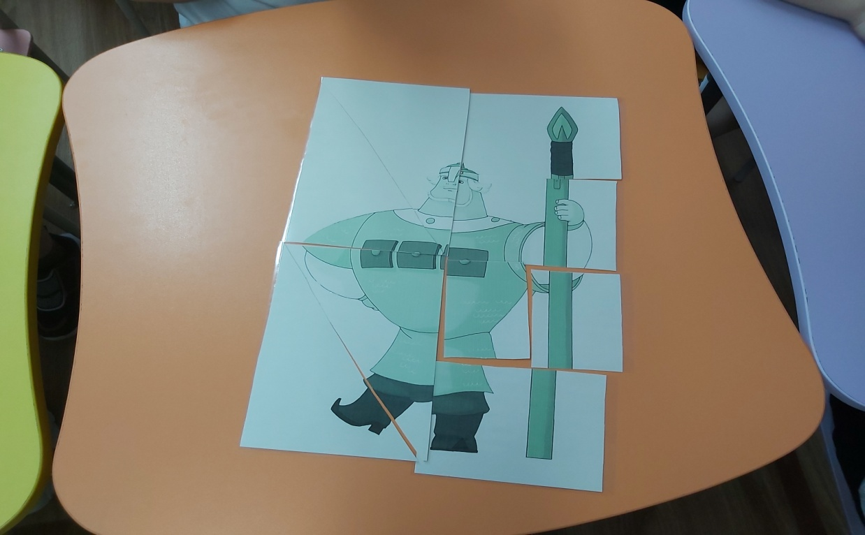

Slide 13
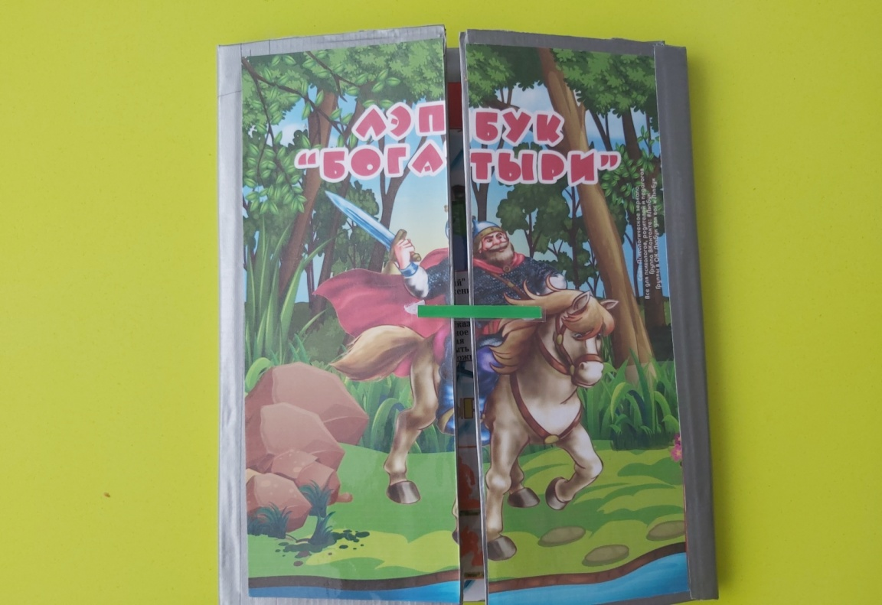
3 этап – Заключительный.
Результат:
1. Создание в группе необходимых условий по ознакомлению детей с былинными героями.
2. Создание библиотеки былин.
3. Создание развивающих игр «Богатыри земли русской», «Сложи картинку», «Собери богатыря в дорогу».
4. Оформление альбома рисунков «Богатыри земли русской»

Slide 14
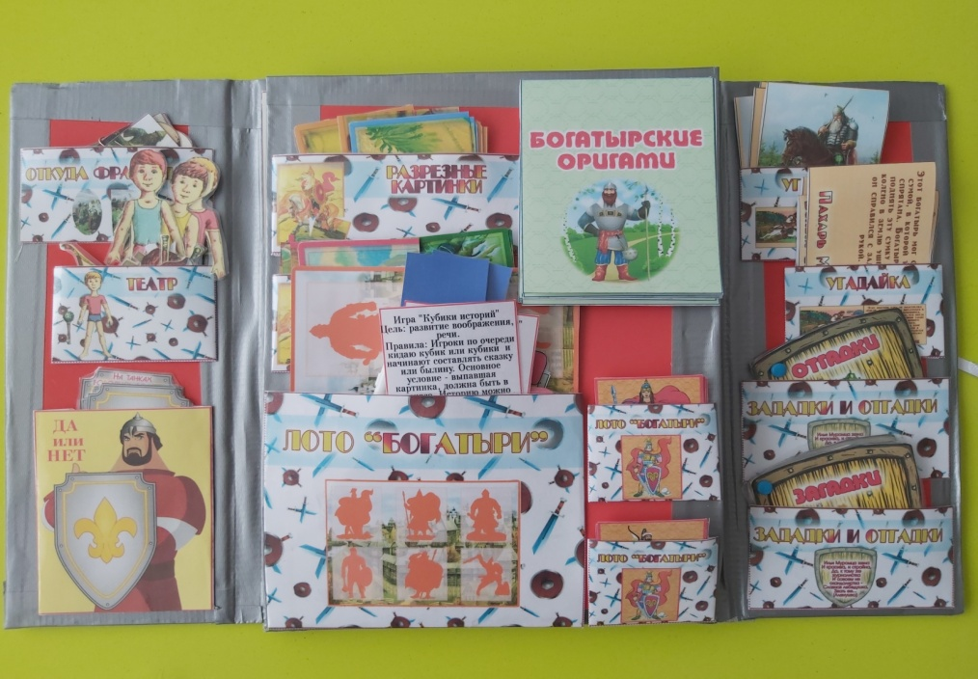
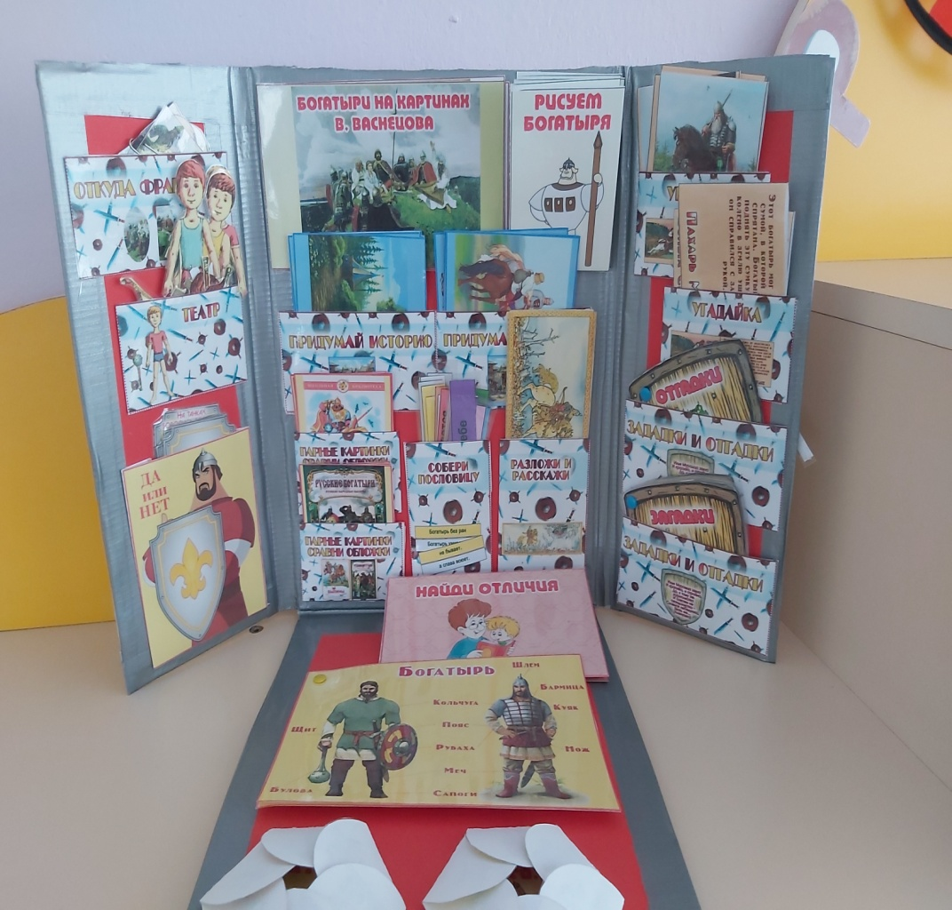

Slide 15
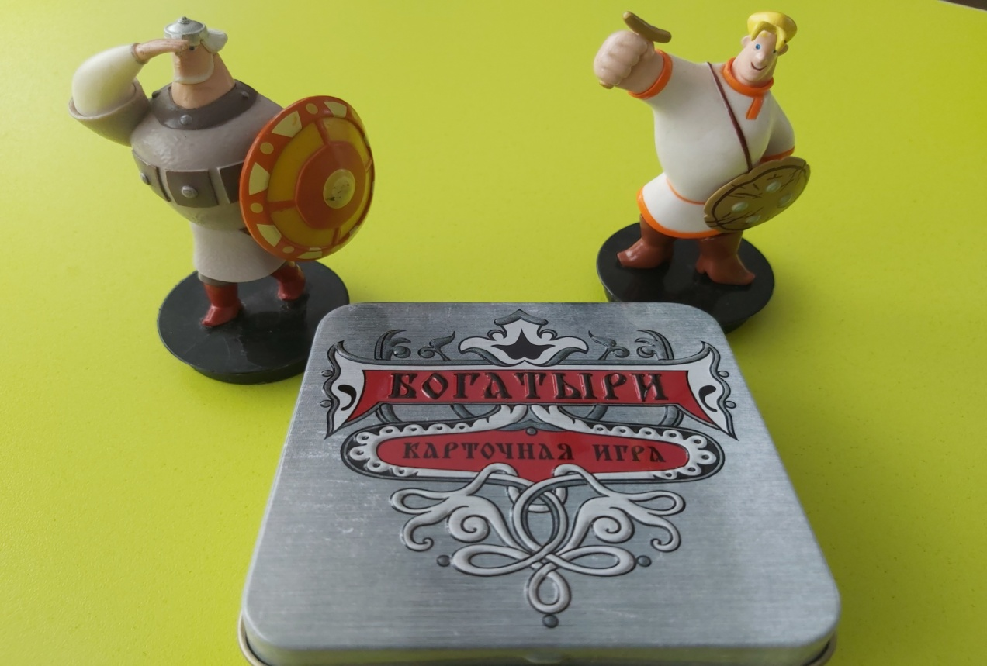
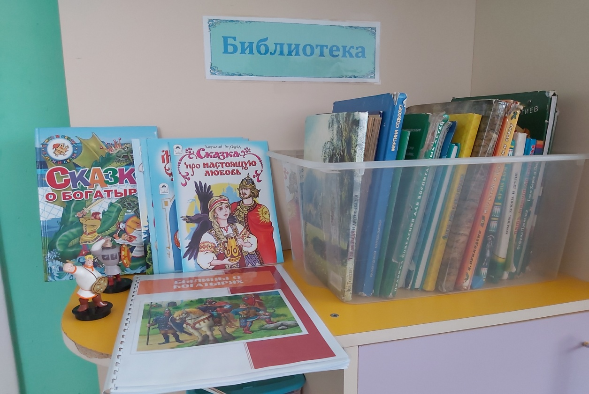

Slide 16
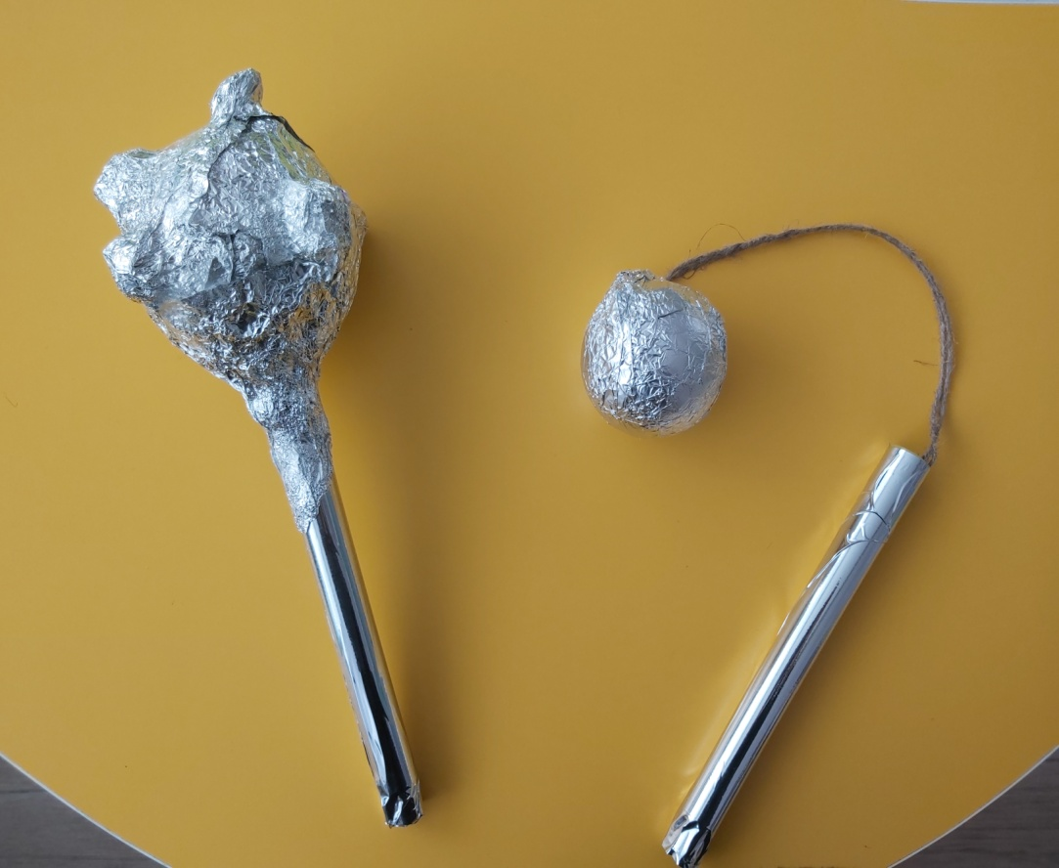
Проведя такую большую работу, мы убедились, что дети нашей группы познакомились с былинными героями, вместе с родителями постарались привить уважение и любовь к былинам, вызвать желание быть похожими на смелых и отважных воинов своей страны. В дальнейшем будем воспитывать чувство гордости за свой народ, за армию, Родину

Slide 17
